Slide 1
TEMEL BİLGİLER
NBP120 PROGRAMlama
Öğr. Gör. Mahmut KILIÇASLAN

Slide 2
Visual Studio 2019
Konsol Uygulamaları
Form Uygulamaları
Web Siteleri
Web Servisleri
Mobil Uygulamalar
Grafisel Kulanıcı Arayüz Tasarımı

Slide 3
Visual Studio 2019
C#
C
C++
.NET
Visual Basic
Java

Slide 4
Visual Studio 2019

Slide 5
Visual Studio 2019

Slide 6
Visual Studio 2019

Slide 7
Visual Studio 2019

Slide 8
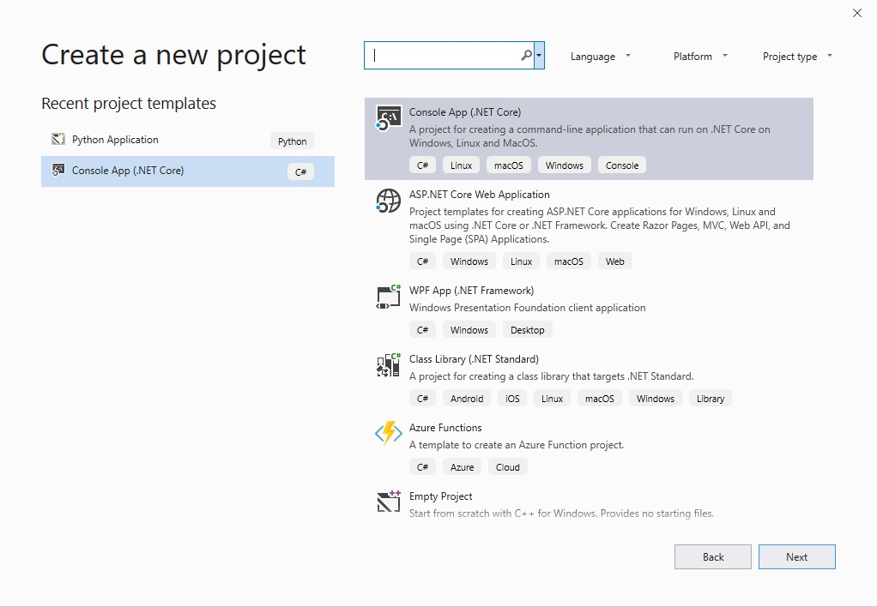
Visual Studio 2019

Slide 9
Visual Studio 2019

Slide 10
Visual Studio 2019

Slide 11
KAYNAKLAR
Erhan ARI, Algoritma ve C# Programlama, Seçkin Yayıncılık
https://tr.wikipedia.org/wiki/Algoritma
Ebubekir Yaşar (2011). Algoritma ve Programlamaya Giriş. Murathan Yayınevi.
Doç. Dr. Fahri VATANSEVER (2017). Algoritma geliştirme ve programlamaya giriş, Seçkin Yayıncılık

